Slide 1


Slide 2

Eu acredito na Vida

Slide 3

Há alturas em que parece mais fácil,
outras é missão impossível.

Slide 4

Custa fazer o que tem de ser feito, o que é certo, e o que,
[no fundo nós já sabemos],
só nos trará recompensa.

Slide 5

Há alturas em que a mentalização faz-se com duas ou três conversas
connosco, com a nossa voz interior.

Slide 6
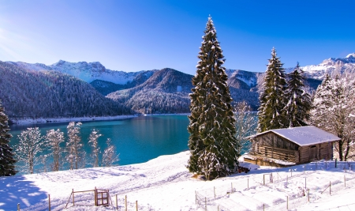
Há outras em que estamos meses
para conseguir marcar uma reunião com a nossa pessoa.

Slide 7
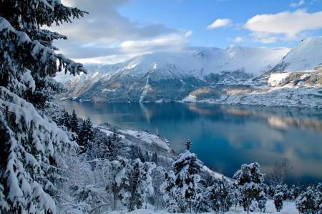
Só lhe pedimos
uma hora, meia hora, 10 minutos.
Mas nada acontece.

Slide 8

Não ouve, não vê,
não sabe, não quer.

Slide 9
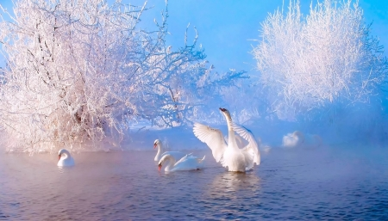
Tudo lhe serve de desculpa e todas as desculpas
são boas para praticar o 'deixa-andar'.

Slide 10
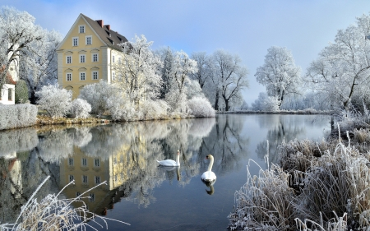
Tudo é melhor do que decidir,
e encolher os ombros, assobiar para o lado e esperar

Slide 11

que as «coisas»
se resolvam sozinhas passa a ser uma forma de estar.

Slide 12

Há dias em que assumir isto tudo, de nós sobre nós mesmos, é a coisa
mais difícil do mundo.
{respiro fundo}

Slide 13

Depois... depois chega o dia, porque o dia chega sempre, em que a vida
nos exige coragem. Muita.

Slide 14

O dia em que a vida nos obriga a mudar já.

Slide 15

A verbalizar, no ponto mais alto de nós, aquilo que queremos dela e aquilo que estamos
dispostos a fazer para o merecer.

Slide 16

Volta a custar. A custar muito. A custar tudo.

Slide 17

As feridas voltam a
abrir, as dores voltam a doer, as dúvidas voltam a pairar

Slide 18

e a persistência é uma palavra que
em assuntos de amor-próprio demora a
interiorizar.

Slide 19

Mas hoje, precisamente hoje, 14 semanas e muitas conversas depois, 14
semanas e toda a bagagem que orgulhosamente deixei para trás, só lhe
agradeço por nunca desistir de mim.

Slide 20

No que tira e no que dá, a Vida sabe o que faz. E eu, eu acredito na Vida.

Slide 21



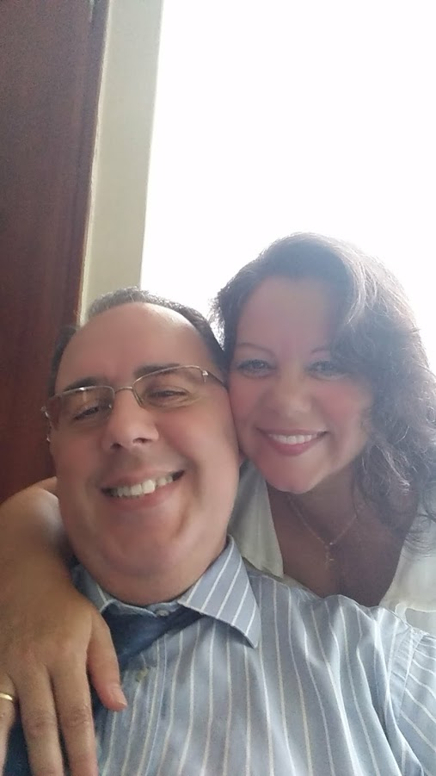
Imagens Internet
Texto: Autor Sofia de Castro Fernandes
Música: PETER HEAVEN & blue light orchestra –
the story of my life
Formatação: Olga Lopes
lopesolg@gmail.com
www.olgaslides.blogspot.pt
www.facebook.com/olga.lopes.16
www.youtube.com/user/olgagomeslopes
www.sergrasan.com

